Slide 1
Отчет о реализации мероприятия Программы:
III Азиатский студенческий форум «Алтай-Азия – 2017»
Программа развития
деятельности студенческих
объединений на 2017 год
«Развитие системы
студенческого самоуправления
в целях достижения
организационных, творческих
и международных
компетенций и
коммуникаций
обучающихся Алтайского
государственного
университета»
Руководитель: Иван Субочев
Куратор: Антон Целевич
При поддержке:

Slide 2
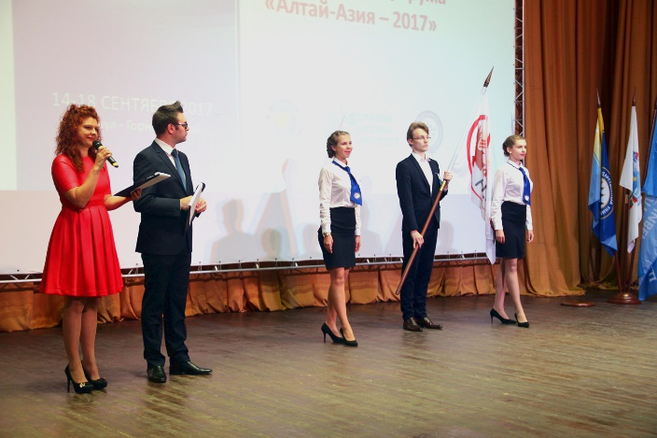
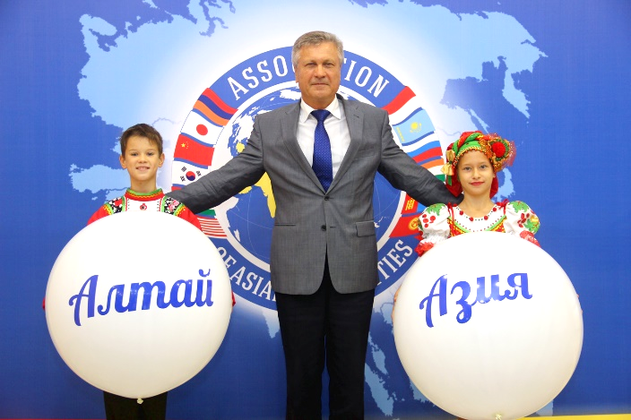
14-18 сентября 2017 года на площадке Алтайского государственного университета
и Парка-отеля «Ая» состоялось международное мероприятие –
III Азиатский студенческий форум «Алтай-Азия – 2017»
Форум проводился по инициативе Алтайского государственного университета в рамках ПРДСО АГУ на 2017 год при поддержке Минобрнауки России, Росмолодежи, Национального Совета молодежных и детских объединений России, РССО и Азиатского экспертно-аналитического центра этнологии и международного образовательного сотрудничества

Slide 3
Основными задачами Форума стали развитие интеграционных процессов высшего образования в Азиатском регионе и интенсификация взаимодействия студентов и студенческих организаций России и Азиатских стран
Набор участников Форума осуществлялся на площадке интерактивной системы организации молодежных научных
и общественно значимых мероприятий «Портал Ломоносов». К участию приглашались представители органов государственной власти и муниципальных структур, работающих с молодежью, образовательных учреждений, представители делового сообщества, средств массовой информации, лидеры молодежных и студенческих объединений стран Азиатского региона и России.
Всего зарегистрировано 389 заявок, из которых отобраны
для участия в очном этапе более 200 человек из 26 вузов
8 стран Азиатского региона

Slide 4
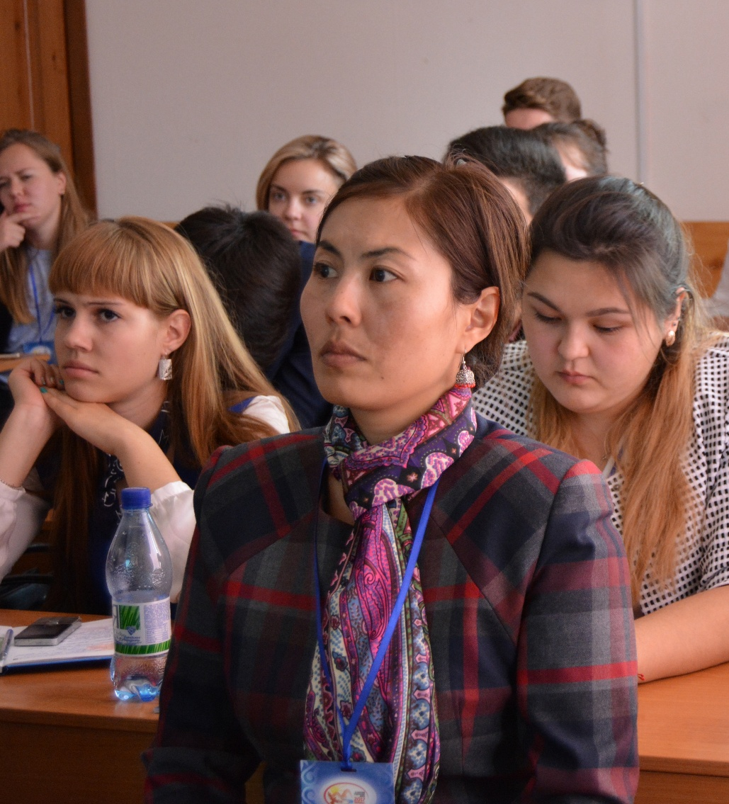
Содержательная программа Форума была посвящена вопросам межкультурного диалога и международного молодежного сотрудничества, включала в себя экспертные сессии, панельные дискуссии, круглые столы
Работа велась по секциям-направлениям:
1. Конкурс студенческих социальных проектов «Сердце Азии»;
2. Ярмарка стартапов азиатских университетов;
3. Фестиваль национальных культур «Азия
зажигает огни!»;
4. Эколого-туристический и научный модуль
«Алтай-перекресток миров»;
5. Русский язык – язык межкультурного диалога, образования и науки в Центральной Азии;
6. Коммуникационный модуль «Мир медиа
нового поколения»;
7. Спартакиада национальных видов спорта
«Дух Азии»

Slide 5
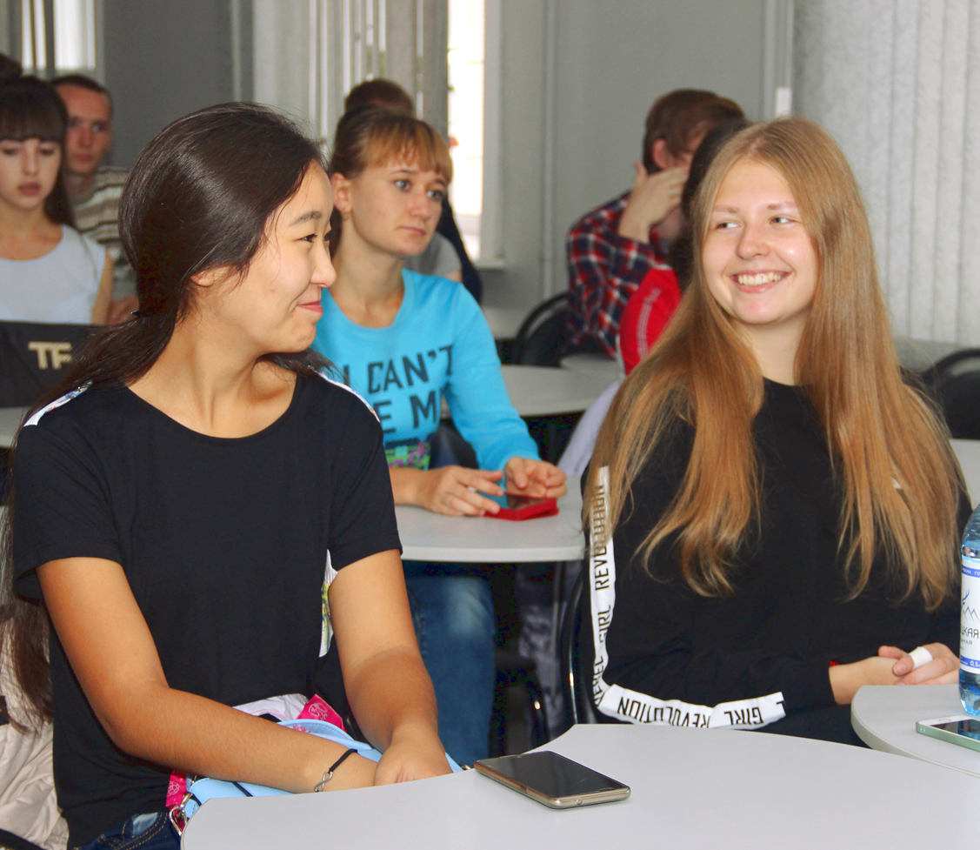
В ходе программы участники обсудили перспективу реализации совместных сетевых молодежных проектов, приняли решение об учреждении Молодежного совета Ассоциации азиатских университетов
В рамках Года экологии в России на каждую секцию в различной форме были вынесены вопросы экологической тематики. Эколого-туристический и научный модуль «Алтай-перекресток миров» прошёл красной линией через все площадки форума, был представлен серией открытых лекций признанных экспертов всероссийского уровня. Значимую содержательную и организационную поддержку в этом оказали географический и биологический факультеты АГУ

Slide 6
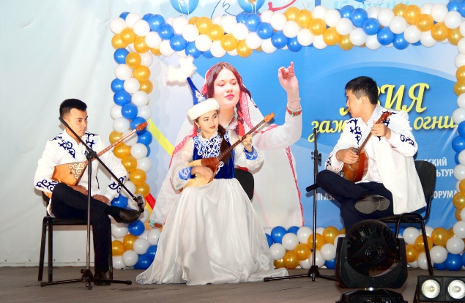
В рамках Форума прошли два масштабных культурно-творческих мероприятия:
«Алтай-Азия – мост дружбы и творчества!»
- концерт-презентация студенческого творчества Алтайского университета гостям Барнаула
на сценической площадке Университетского дворика и
Международный студенческий фестиваль национальных культур стран-участниц
III Азиатского студенческого форума «Алтай-Азия – 2017» «Азия зажигает огни»
- творческий праздник на сценической площадке ОЭЗ ТРР «Бирюзовая Катунь»,
проведенный силами участников и организаторов Форума

Slide 7
В рамках Форума была организована эколого-образовательная и туристическая программа, посвященная
Году экологии в России. Участники посетили Музей природы АГУ, Национальный музей имени А.В. Анохина, Тавдинские пещеры, археологический парк «Перекресток миров», туристические комплексы «Царская Охота», «Парк-отель «Ая» и конечно же, были проведены экскурсии по городу Барнаулу и университету

Slide 8
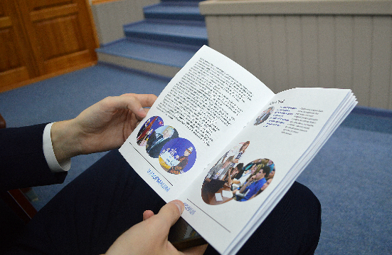
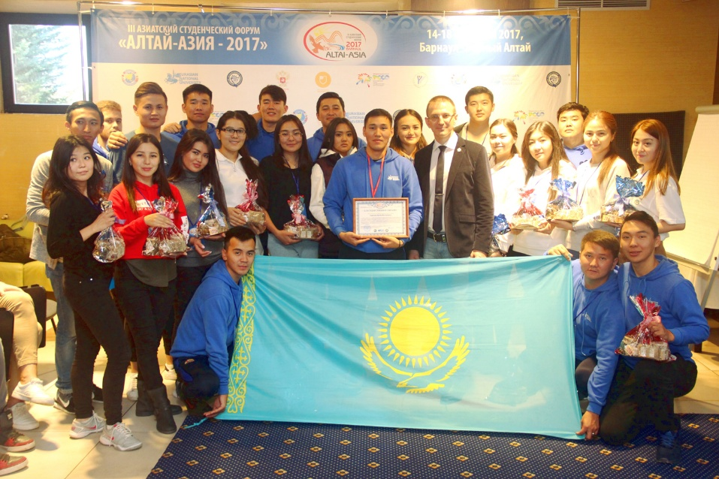
Модераторы и эксперты подвели итоги работы секций. На двух площадках, Конкурс студенческих социальных проектов «Сердце Азии» и Ярмарка стартапов азиатских университетов, были названы лучшие доклады. Победители получили памятные призы.
Содержательные итоги работы Форума закреплены в резолюции. Документ размещён на портале Ломоносов.
Мероприятие имеет широкую информационную поддержку. Базовыми информационными площадками стали сайт АГУ, группа форума «ВКонтакте» и портал Ломоносов.
В качестве организаторов, модераторов, экспертов и гостей в Форуме приняли участие более 30 человек, в качестве участников – более 200.

